Slide 1

Implementación de Data Warehouse y BI: Análisis Macroentorno Ecuador
De datos crudos a decisiones estratégicas. Autor: Lucas Dario Jumbo Granda

Slide 2
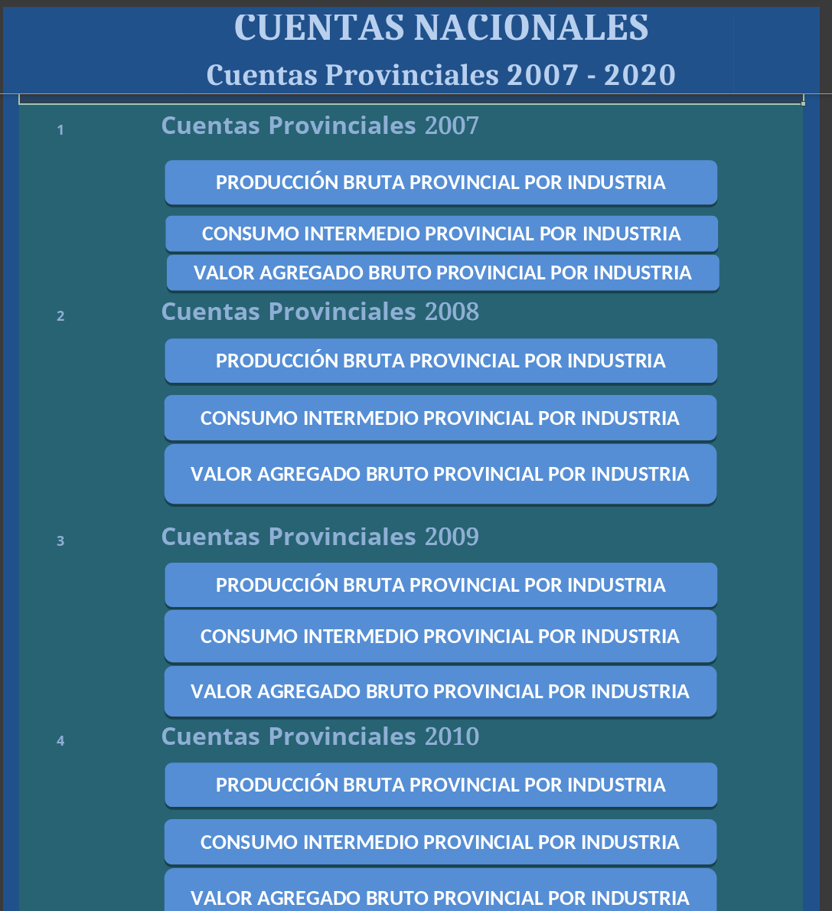
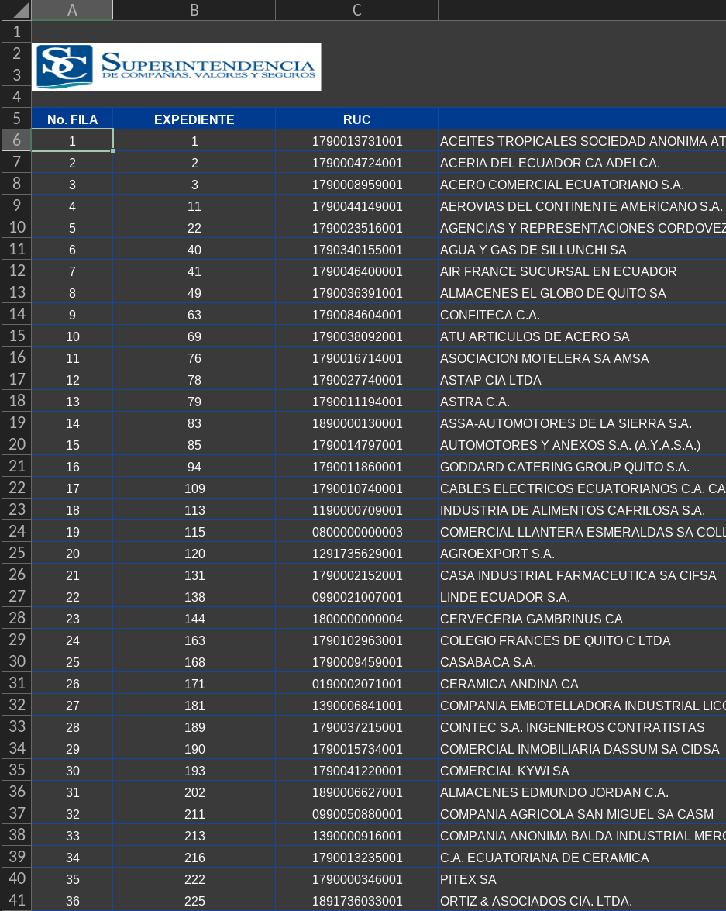
El Problema de Origen
▶
Fuentes Desconectadas: Los datos abiertos del MINEDUC, Supercias y Banco Central son silos de información aislados.
▶
Estructuras Heterogéneas: Archivos en Excel/CSV con formatos distintos, columnas renombradas de un año a otro y fechas inconsistentes.
▶
Calidad de Datos: Alta presencia de valores nulos (NaN) y falta de integridad referencial.
▶
Impacto en Negocio: Informes estáticos, decisiones tardías y altísimo riesgo de sacar conclusiones cruzadas erróneas.

Slide 3
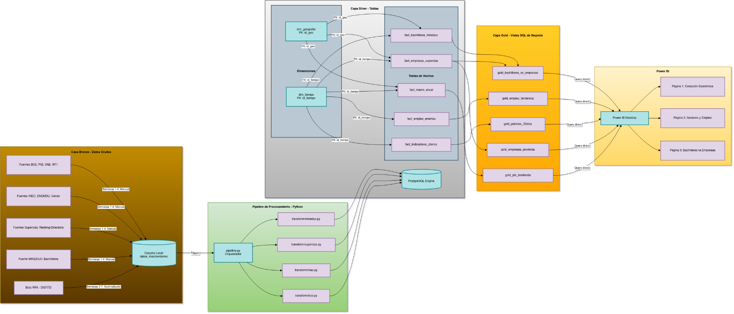
Arquitectura ETL y Stack Tecnológico
▶
Extracción (Python): Scripts usando Pandas para ingestar, parsear y transformar los CSV/Excel en DataFrames.
▶
Almacenamiento (PostgreSQL): Motor relacional robusto configurado con esquemas escalonados (Raw, Silver, Gold).
▶
Virtualización (Docker): Contenerización de la base de datos y la herramienta de BI para garantizar reproducibilidad.
▶
Pipeline Desacoplado: El procesamiento pesado se realiza en la base de datos, no en la herramienta visual.

Slide 4










Capa Silver: Limpieza y Estandarización
1. Perfilado
2. Limpieza
3. Estandarización
4. Carga Controlada
Auditoría inicial de los DataFrames en Python para identificar columnas clave, detectar tipos de datos erróneos y reconocer patrones.
Imputación o eliminación estricta de valores nulos (NaN) y normalización de formatos críticos como fechas e ingresos.
Renombrado consistente de columnas (snake_case) y mapeo de catálogos de referencia (ej. homologación de provincias).
Inserción estructurada mediante SQLAlchemy hacia el esquema Silver de PostgreSQL, preparando la data para su modelado.

Slide 5
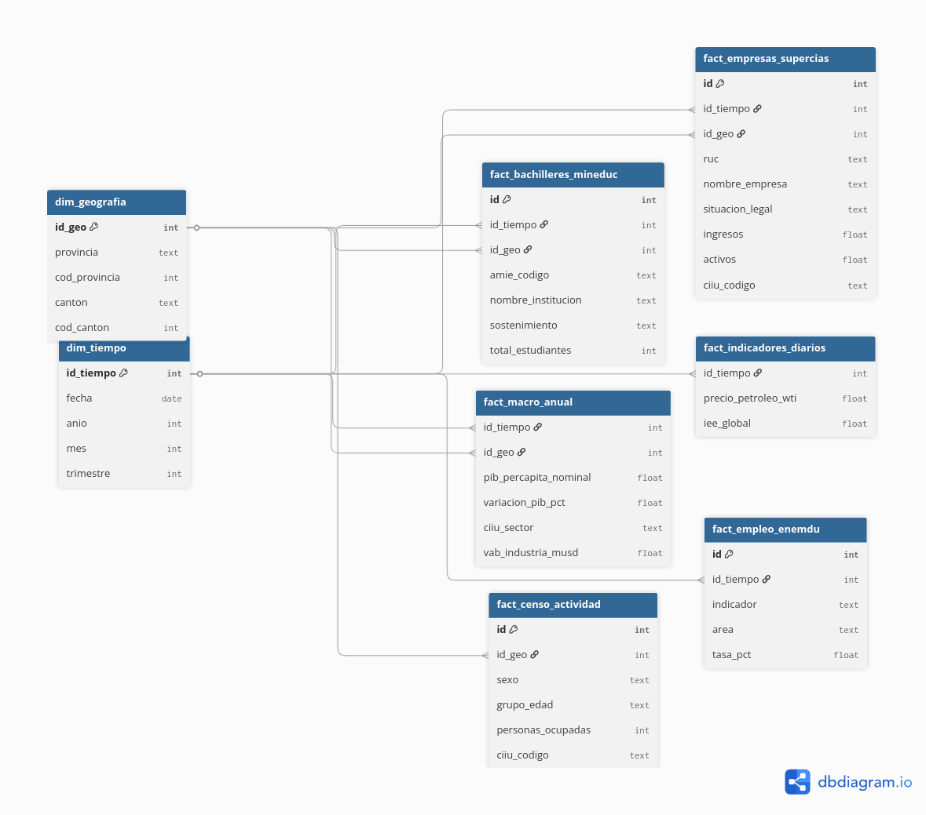
Capa Gold: Modelado Dimensional
Se construyó un modelo de negocio en esquema de estrella (Star Schema) diseñado para consultas analíticas instantáneas:
▶
Dimensiones Clave: Geográfica (Provincias/Cantones), Educativa (Instituciones) y Empresarial (Sectores).
▶
Tablas de Hechos: Egresos, indicadores de empleabilidad y registro de ingresos de compañías.
▶
Vistas Materializadas: Se implementaron SQL Views complejas para cruzar datos demográficos y económicos sin productos cartesianos.

Slide 6
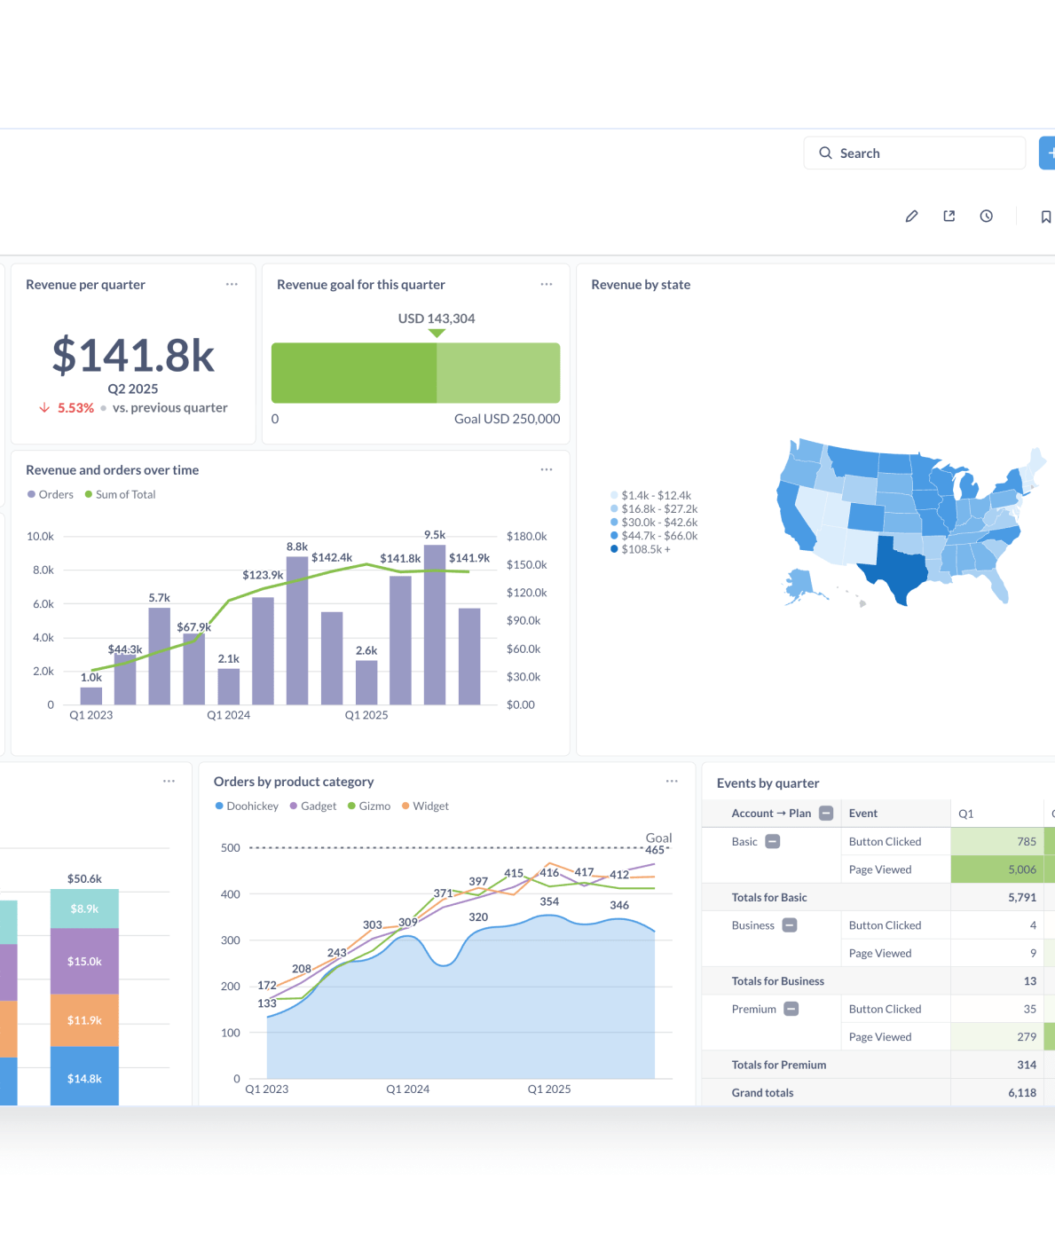
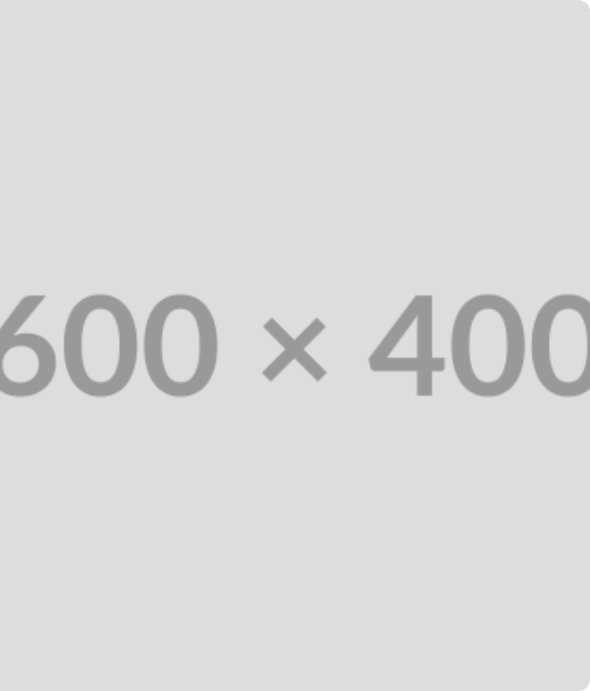
Despliegue de BI: Metabase
De Reportes a Dashboards Interactivos
▶
Conexión nativa y directa a la Capa Gold de PostgreSQL.
▶
Generación de series temporales combinadas, gráficos de dispersión ponderados y rankings automatizados.
▶
Implementación de Filtros Globales (Año y Provincia) vinculados a todas las tarjetas para drill-down en tiempo real.

Slide 7
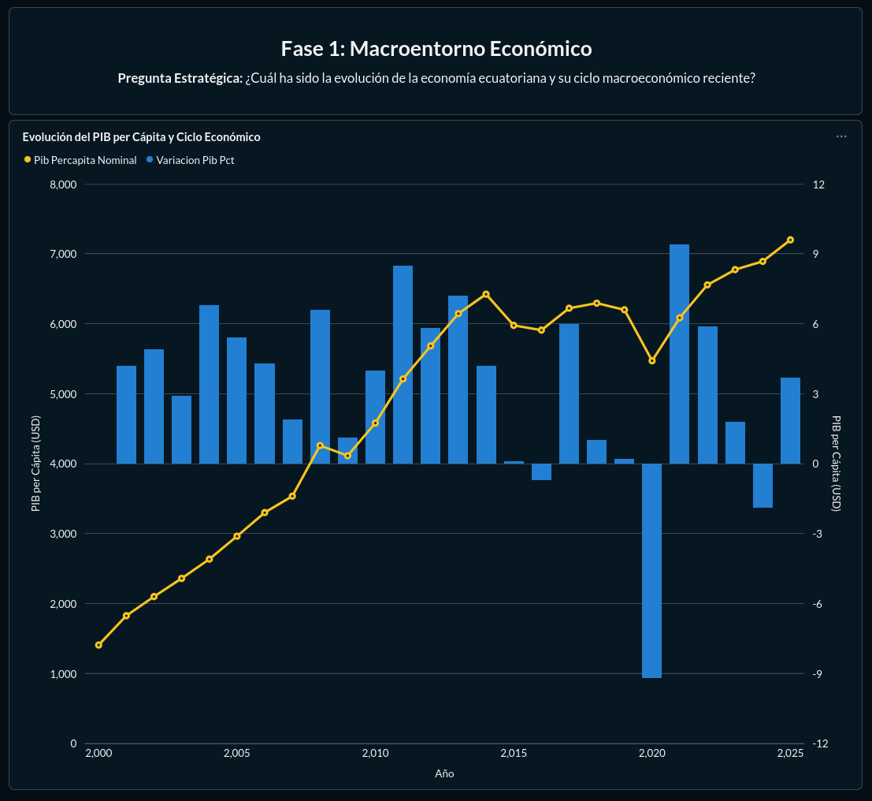
Dashboard Fase 1: Macroentorno Económico
Pregunta Estratégica: ¿Cuál ha sido la evolución de la economía ecuatoriana y su ciclo macroeconómico reciente?
▶
Tendencia del PIB: Seguimiento histórico del PIB per cápita (USD) para identificar etapas de crecimiento y recesión.
▶
Cálculo Dinámico: La variación interanual porcentual se procesa directamente en PostgreSQL en la Capa Gold.
▶
Impacto: Establece el contexto base. Si la macroeconomía cae, se explica la contracción en contrataciones futuras.

Slide 8
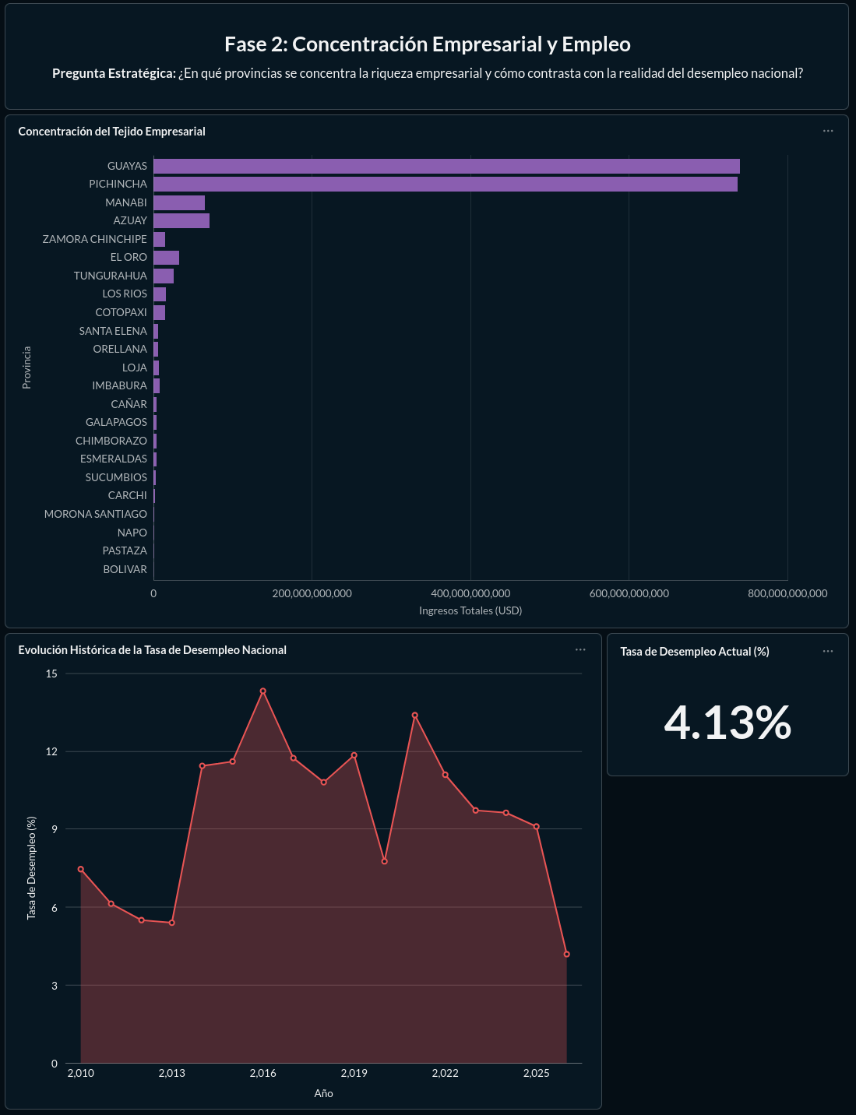
Dashboard Fase 2: Concentración y Desempleo
Pregunta Estratégica: ¿En qué provincias se concentra la riqueza empresarial y cómo contrasta con el desempleo nacional?
▶
Concentración de Riqueza: Gráfico de barras demostrando el oligopolio de ingresos concentrado en Guayas y Pichincha.
▶
Realidad Laboral: Monitor histórico de la Tasa de Desempleo Nacional con su respectivo KPI porcentual.
▶
Contraste Visual: Permite observar la profunda desconexión entre el alto ingreso de pocos sectores y la crisis de empleo general.

Slide 9
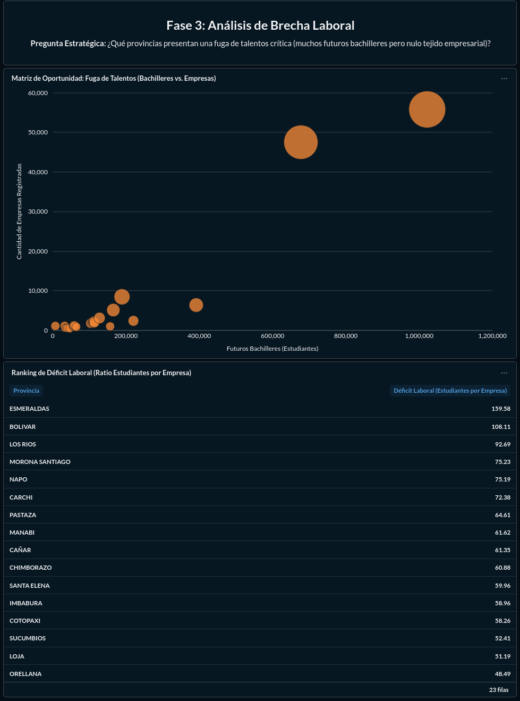
Dashboard Fase 3: Análisis de Brecha Laboral
Pregunta Estratégica: ¿Qué provincias presentan una fuga de talentos crítica y dónde debe actuar la universidad?
▶
Matriz de Oportunidad: Gráfico de dispersión que cruza el volumen de bachilleres con la densidad de empresas activas.
Ranking de Déficit: Tabla interactiva purgada de nulos que expone a las provincias con el mayor ratio de Estudiante/Empresa.
▶
Interactividad: Filtros globales integrados de Provincia y Año para segmentar el análisis en tiempo real.
▶

Slide 10








Conclusiones y Valor de Negocio
Hallazgo Principal
Estrategia Accionable
Ventaja Competitiva
El dashboard reveló un fenómeno de "Fuga de Talentos". Al cruzar el volumen de bachilleres con la densidad empresarial, identificamos provincias con miles de estudiantes pero un tejido empresarial casi nulo.
Esta matriz brinda a la universidad las coordenadas exactas de mercados desatendidos, permitiendo dirigir campañas de captación a zonas con alta necesidad de formación superior y especialización.
El proyecto demuestra cómo un Data Warehouse gobernado convierte la dispersión de datos públicos en inteligencia táctica, escalable y automatizable para instituciones educativas.

